Slide 1

SPMSM
토크 리플 저감
전기모터 Term project
6조 신의윤 김민규 김건호 김민승 안석태

Slide 2
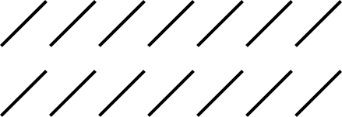
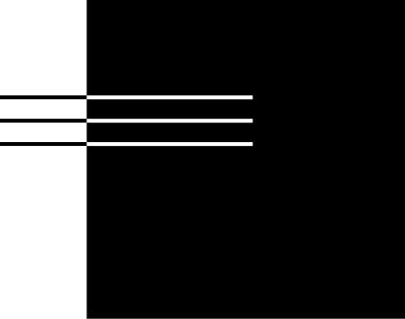
01 | 토크리플 정의 및 발생 원인
02 | 8극 12슬롯 SPMSM 기준 모델 토크 및 파형
03 | 변수 선정(1) - 방사형 착자 적용
04 | 변수 선정(2) - 스큐(skew) 적용
05 | 변수 선정(3) - 영구자석 형상 최적화
06 | 결과분석 및 개선방향
07 | 참고문헌
목차
02/17

Slide 3
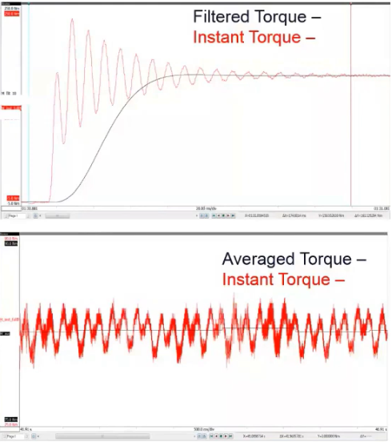

토크 리플 (Torque Ripple)
토크 리플을 발생시키는 핵심 요소 두 가지
토크 리플 = 코깅 토크 + 전류 및 자속 고조파 효과
전류가 0일 때 슬롯/치 구조와 영구자석 상호작용으로 발생하는 코깅 토크 성분과,
전원 인가 후 전류·자속 고조파에 의해 발생하는 전자기 토크 리플 성분이 합쳐진 결과.
토크 리플 저감을 위한 설계 요소
슬롯/극 조합 최적화
스큐(skew) 적용
slot opening 및
sub-slot 형상 설계
1. 부하에서의 토크 응답 – 과도 구간 후 정상 상태 도달
2. 정상 상태 토크 확대 – 평균 토크와 순간 토크 리플
방사형 착자 적용
03/17

Slide 4
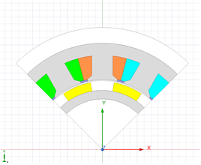
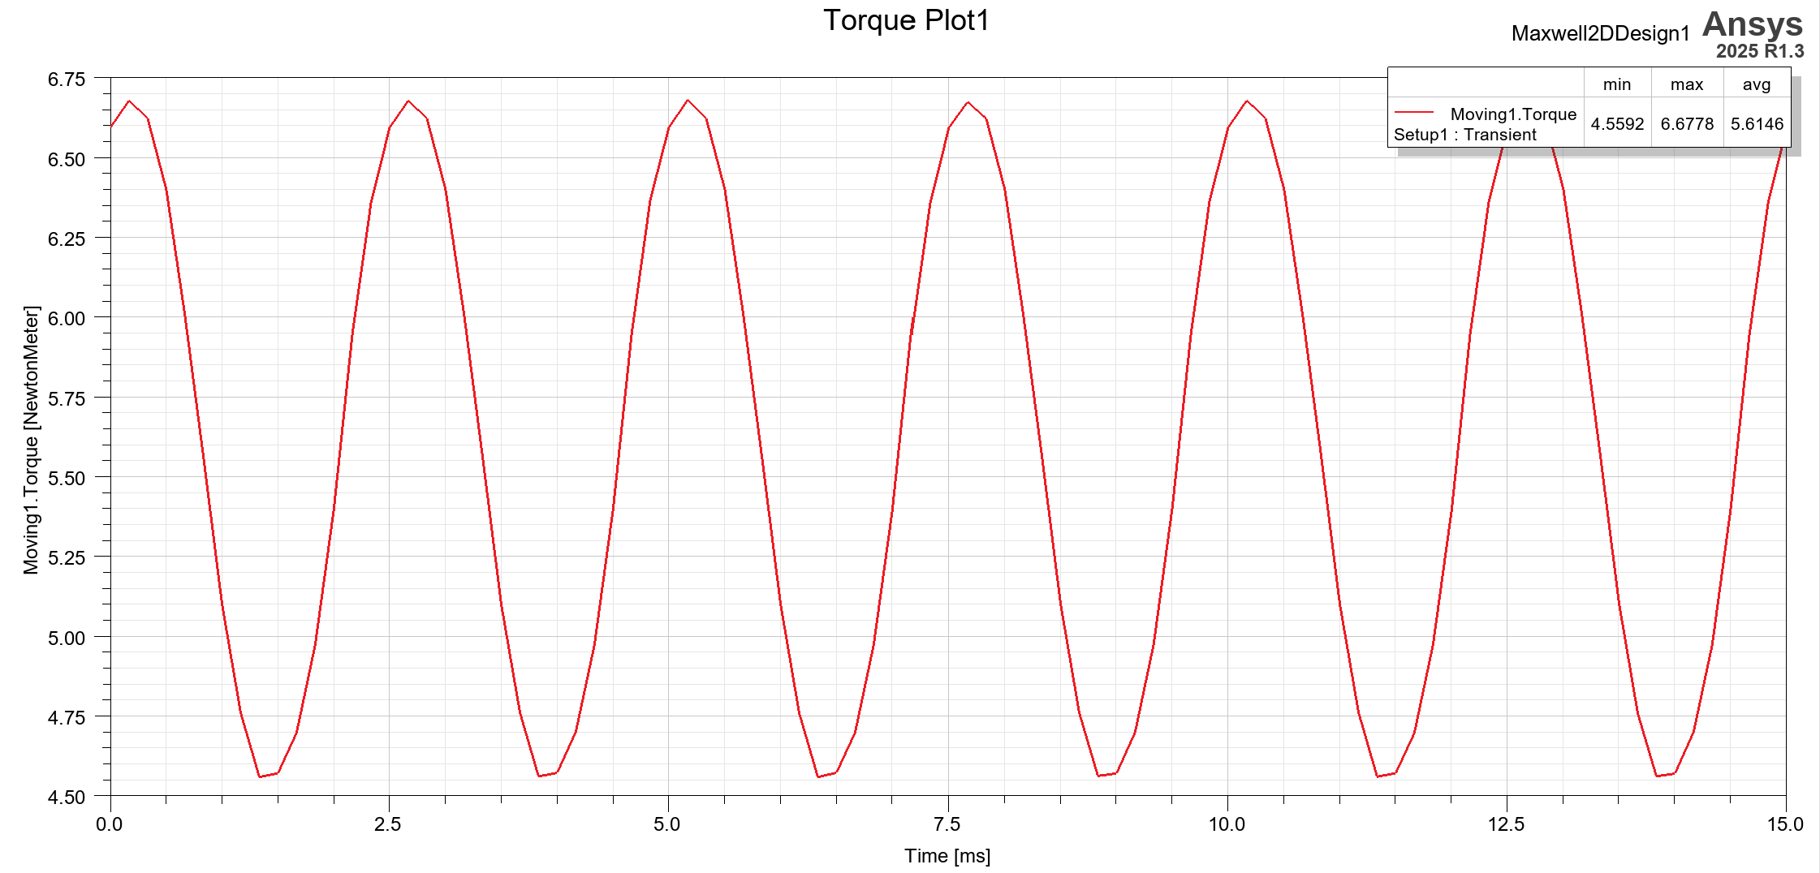
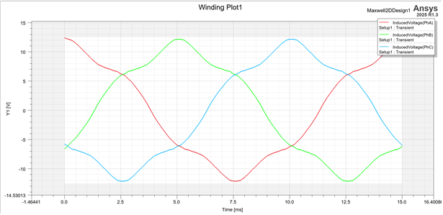
8극 12슬롯 SPMSM 기준 모델 토크 및 파형
8극 12슬롯 SPMSM 초기 설계의 토크
기본 설계한 8극 12슬롯 SPMSM.
토크 리플: 평균 토크 대비 약 37.7%로 비교적 큰 맥동.
기본 8극 12슬롯 설계만으로는 토크가 충분히 평탄하지 않음.
역기전력 파형: 이상적인 정현파와 달리 꼭대기와 바닥 부분이 약간 찌그러져 있어 고조파 성분이 포함되어 있음.
8극 12슬롯 SPMSM 초기 설계의 역기전력 파형
04/17

Slide 5
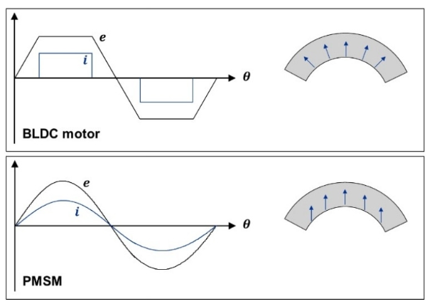
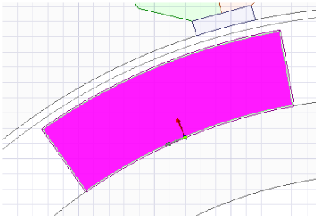

방사형 착자 적용
기존 BLDC 방식
  둥근 회전자 표면에서 자속이 나올 때 자석 중심부와 가장자리의 자속밀도가 서로 달라짐
  공극 자속 밀도 파형이 구형파·사다리꼴 형태에 가까워지고, 역기전력도 비정현파 → 토크 리플이 큼
방사형 착자(Radial Magnetization) 적용
  자석 표면 전체에서 자속이 회전자 중심을 향해 균일하게 방사되도록 자화
  공극 자속 밀도 파형이 부드러운 정현파에 가까워짐
05/17

Slide 6
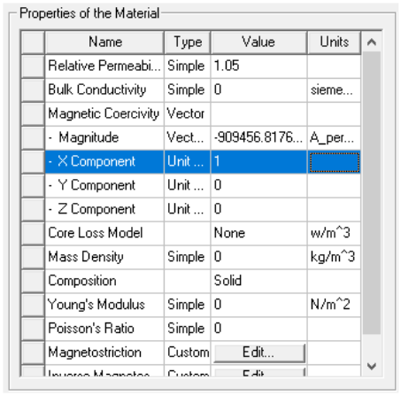
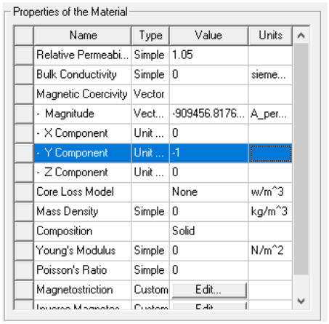
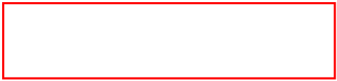
방사형 착자 적용
N극과 S극의 PM을 각각 (0,1,0), (0,-1,0)으로 입력.
자석의 모든 지점에서 자속벡터가 회전중심을 향하거나
바깥으로 뻗어 나가는 부채꼴 형태.
06/17

Slide 7
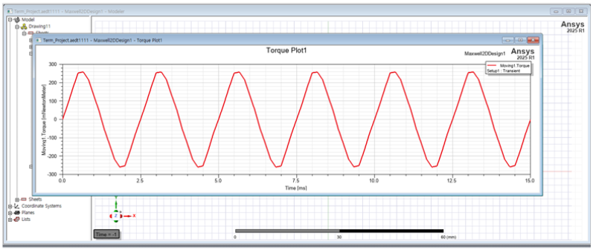
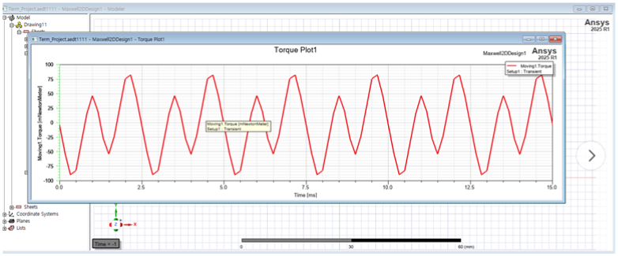
방사형 착자 적용
270 Nm 정도
→ 토크 리플이 큰 상태.
80 Nm 정도
→ 같은 조건에서 토크 리플이 많이 줄어든 설계.
효과
자속·역기전력의 고조파 함유율이 감소.
그만큼 토크 리플과 진동·소음이 줄어드는 효과.
07/17

Slide 8
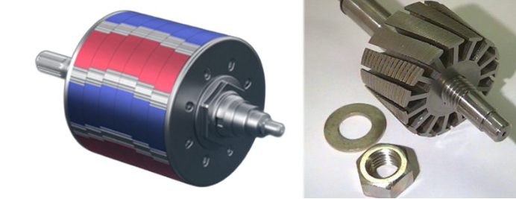
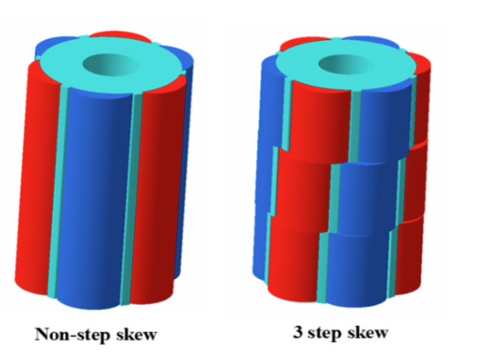
스큐(skew) 적용
스큐 방식의 원리
저속 토크 리플과 코깅토크를 저감하는 가장 효과적인 구조 설계 기법.
회전자(rotor)의 자석이나 슬롯(홈)을 축 방향으로 약간 비틀거나 기울여서 배열하는 기술.
주요 목적
코깅 토크(Cogging Torque)와 토크리플, 소음, 진동(NVH)을 줄이는 방식.
모터의 회전자 비틀림(Step,Continuous)
08/17

Slide 9
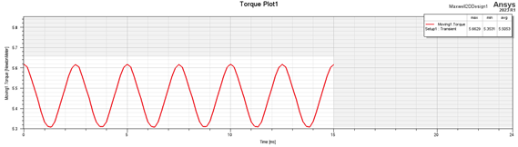
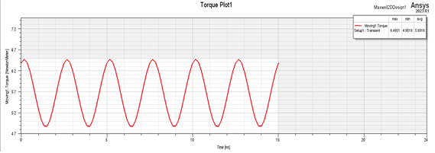
스큐(skew) 적용
8극 12슬롯인 경우,
이론적 최적 스큐각 = 1 Slot Pitch
1슬롯피치 = 360/Q
= 360/12 = 30도
토크리플 값: 5.8%
정격 토크: 4.6773(T_avg)
스큐각 0.5slot Pitch (2-segment skew)
0.5슬롯피치 = 360/(2*Q)
= 360/24 = 15도
토크리플 값: 5.604%
정격 토크: 5.3714(T_avg)
09/17

Slide 10
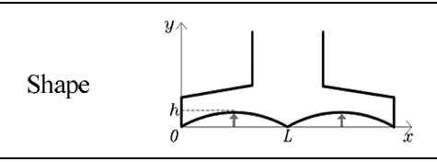
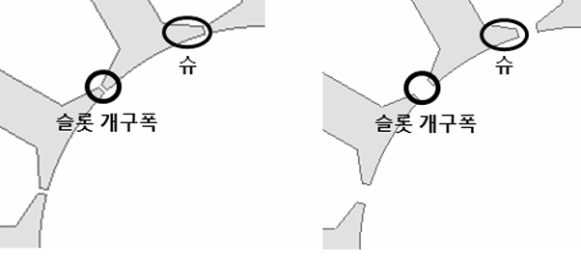
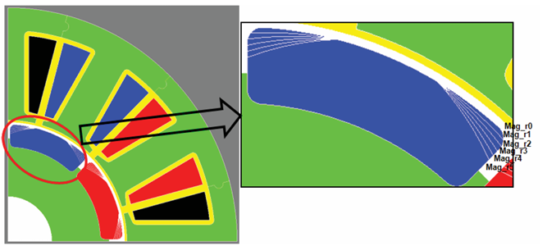
영구자석 형상 최적화
Sub Slot
고정자 치 끝단에 얕은 홈을 형성해 공극 릴럭턴스 변화를 완만하게
만들어 코깅 토크와 토크 리플을 저감.
Slot Opening
슬롯 개구 폭을 조절해 자속의 치·슬롯 통과에 따른 자속 밀도 변동을 줄여 코깅 토크와 자속 고조파를 감소.
Pole Shaping
영구자석 끝단 형상을 테이퍼·곡선 등으로 변경해 공극 자속 밀도 파형을 정현파에 가깝게 만들어 토크 리플을 최소화.
10/17

Slide 11

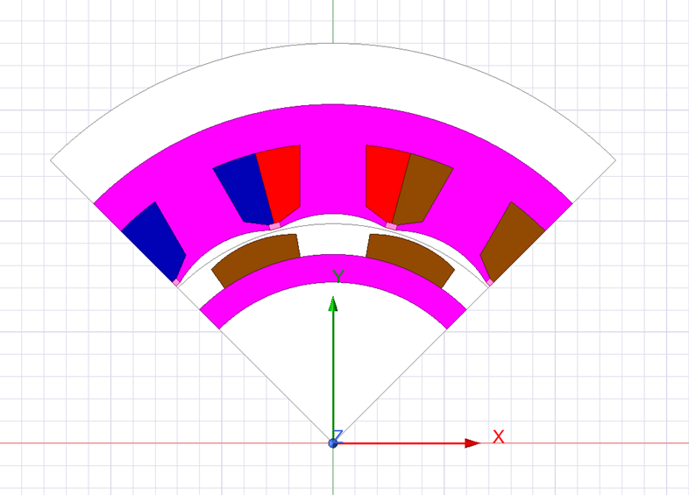

영구자석 형상 최적화
sub slot
slot opening
pole shaping
11/17

Slide 12
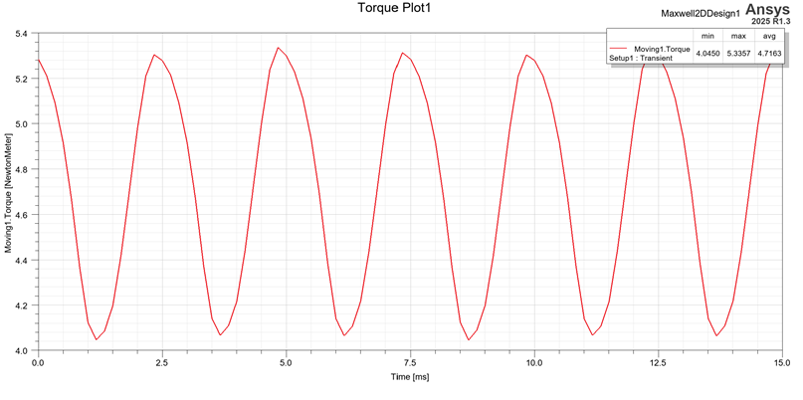
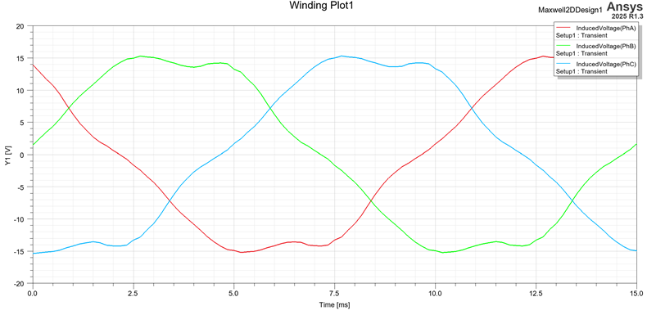
영구자석 형상 최적화
(Sub Slot, Slot Opening, Pole Shaping)
Sub slot, slot opening, pole shaping 등을 적용해
영구자석과 공극 형상을 변화시킨 뒤,
토크 리플과 역기전력 파형의 변화 비교.
기본 모델 대비 정현파에 가까워졌고,
그 결과 토크 리플이 37% → 27%로 감소
토크리플 값 27.37%
12/17

Slide 13
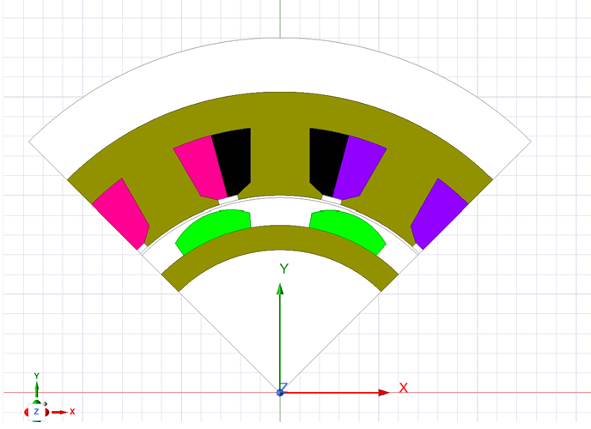
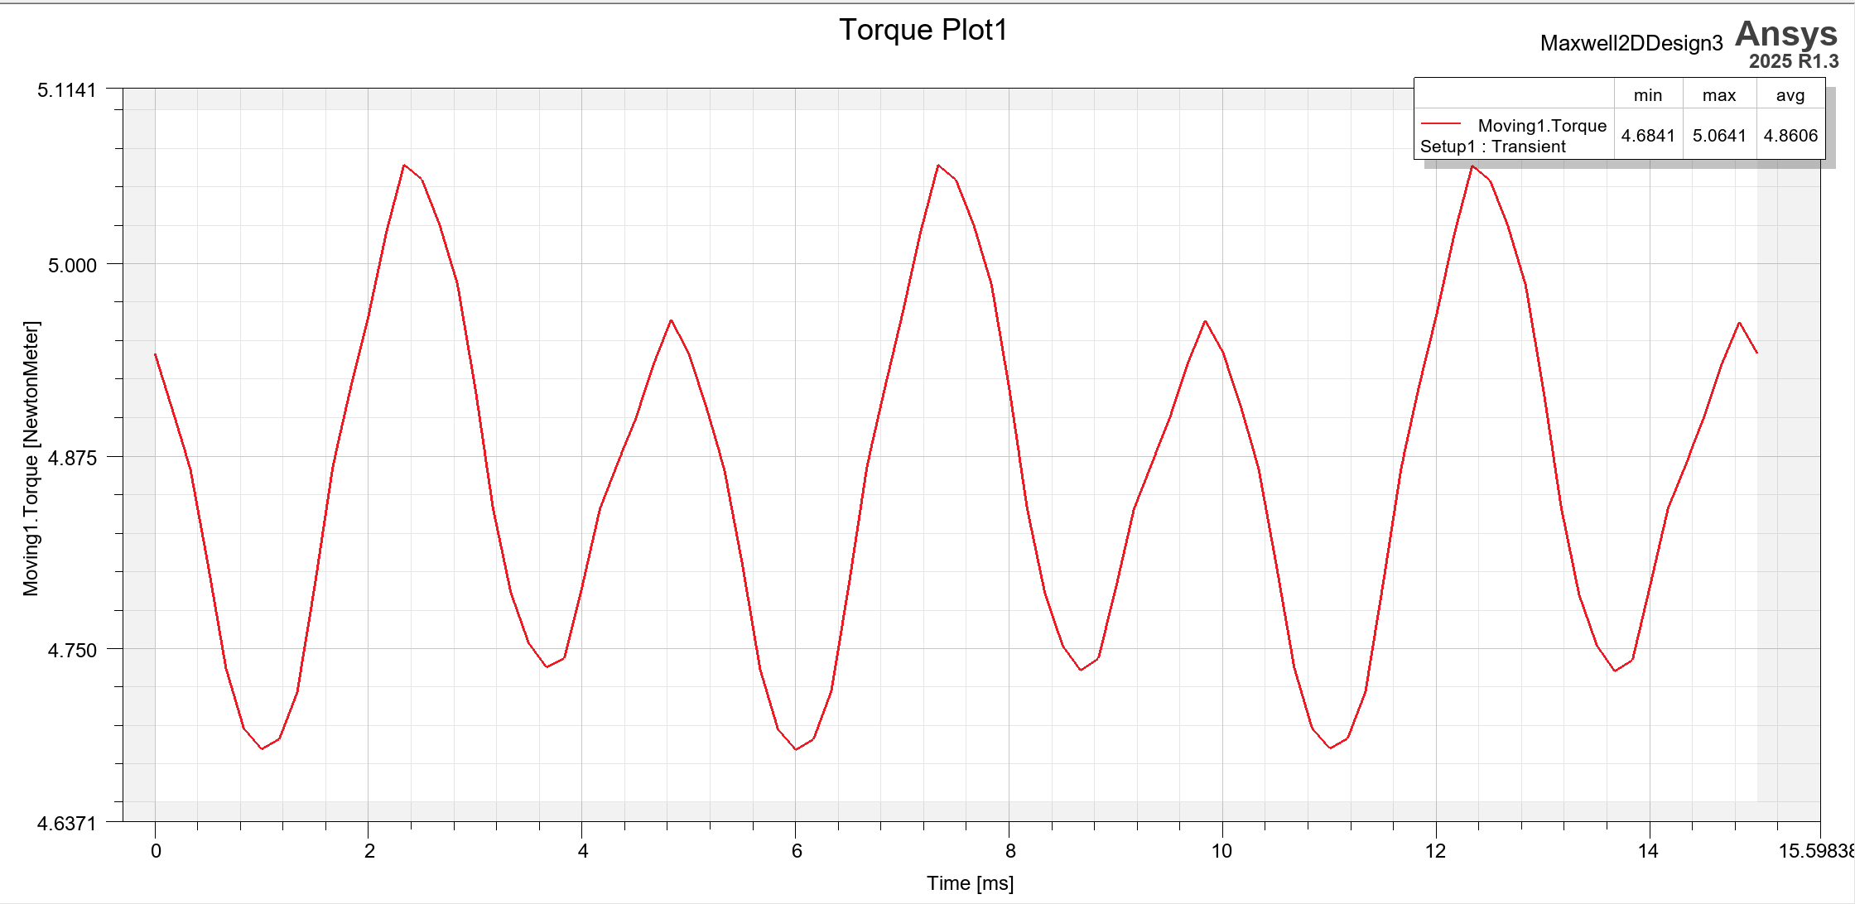
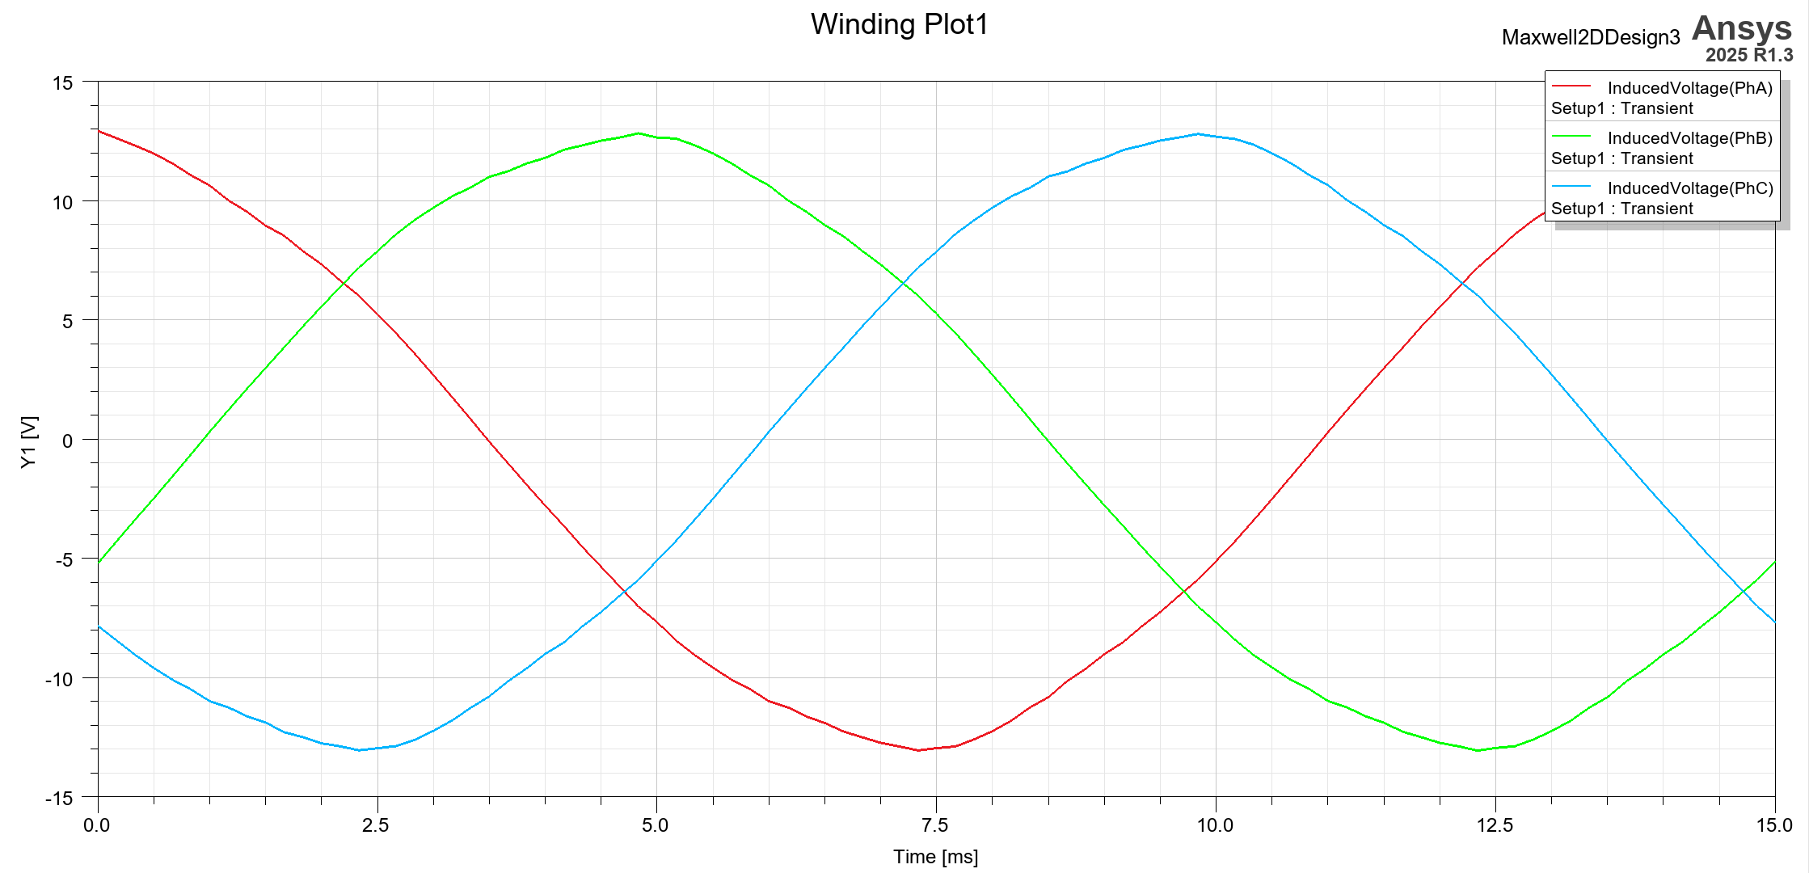
영구자석 형상 최적화 - (Pole Shaping)
토크리플 값: 7.82%
sub slot, slot opening, pole shaping을 모두 동시에 적용한 경우보다,
pole shaping만 단독으로 적용했을 때의 토크 리플 값이 더 작게 나타남.
13/17

Slide 14
결과분석 및 개선방향
기존 모델
토크리플 값: 37.7%
sub slot, slot opening, pole shaping 동시 적용
토크리플 값: 27.37%
Skew 적용(30도)
토크리플 값: 5.8%
Skew 적용(15도)
토크리플 값: 5.604%
Pole Shaping 적용
토크리플 값: 7.82%
결과 및 분석
  각 토크 리플 저감 기법은 서로 다른 고조파 성분을 겨냥해 설계됨.
  여러 기법을 동시에 적용하면 위상·주파수가 꼬여 새로운 고조파가 생기거나 상쇄가 깨질 수 있음.
  그 결과 기법 간 상호 간섭으로 오히려 토크 리플이 다시 증가할 가능성이 있다.
14/17

Slide 15
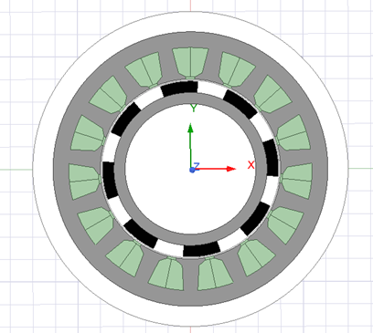
결과분석 및 개선방향
추가 설계한
8극 15슬롯 모델.
개선 방향
이론적으로 토크 리플이 가장 적은 q = 2(8극 48슬롯) 구조가 바람직하나, 모델링 및 해석조건 제약으로 제외.
시간상 구현 가능한 범위에서 8극 15슬롯 모델 추가 해석.
토크 리플 저감 효과가 pole shaping 단독 적용 결과 대비 유의미하게 크지 않아, 최종 결과에서 제외.
15/17

Slide 16
참고문헌
이주헌, 「코깅토크 저감을 위한 BLAC 모터의 스큐 및 노치설계 최적화」, 석사학위논문, 아주대학교, 2019.
이충성, 「사이클로이드 곡선을 이용한 EPS 시스템용 스텝 스큐 로터를 갖는 SPMSM의 설계 및 검증」, 석사학위논문, 선문대학교 첨단자동차공학과, 2025.
김기찬, 「영구자석 동기전동기 회전자 스큐타입에 따른 특성 변화 연구」, 석사학위논문, 한밭대학교, 2022.
윤병홍, 한형택, 김창기, 「표면부착 영구자석형 동기전동기의 코깅토크 저감을 위한 영구자석 형상에 관한 연구」, 전기학회논문지, 제58권, 제10호, pp. 1923-1929, 2009.
김현준, 강동우, 문주형, 김태형, 「고속 모터의 토크 리플 및 효율 개선을 위한 고정자 구조에 대한 연구」, 전기학회논문지(P), 제71P권, 제3호, pp. 149-154, 2022.
Jing, L.-B., et al., “A Novel Method of Reducing the Cogging Torque in SPM Machine with Segmented Stator,” Journal of Electrical Engineering Technology, pp. 145-149, 2017.
16/17

Slide 17
감사합니다.
17/17

